Slide 1
Lab7 RANSAC
李宗蔚
2020.10.28

Slide 2
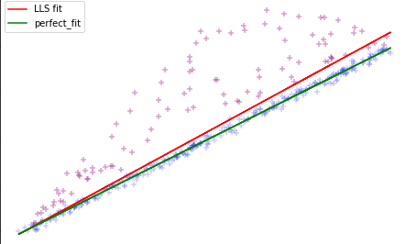
LLS vs RANSAC

Slide 3
RANSAC
随机采样n个点
对该n个点拟合模型
计算其他点到拟合模型的距离，若距离小于阈值t，则该点也为内点
如果内点个数超过d，则利用所有的内点重新估计模型
重复k次，选择内点最多的模型

Slide 4
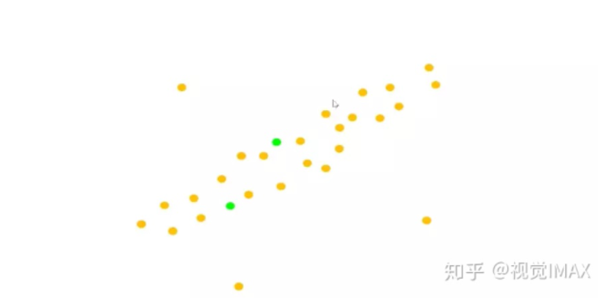
RANSAC
随机采样n个点
对该n个点拟合模型
计算其他点到拟合模型的距离，若距离小于阈值t，则该点也为内点
如果内点个数超过d，则利用所有的内点重新估计模型
重复k次，选择内点最多的模型
https://zhuanlan.zhihu.com/p/45532306

Slide 5
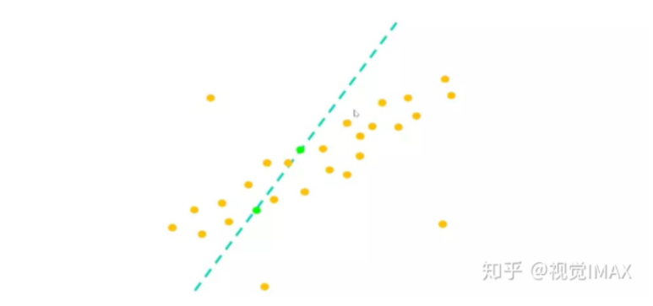
RANSAC
随机采样n个点
对该n个点拟合模型
计算其他点到拟合模型的距离，若距离小于阈值t，则该点也为内点
如果内点个数超过d，则利用所有的内点重新估计模型
重复k次，选择内点最多的模型
https://zhuanlan.zhihu.com/p/45532306

Slide 6
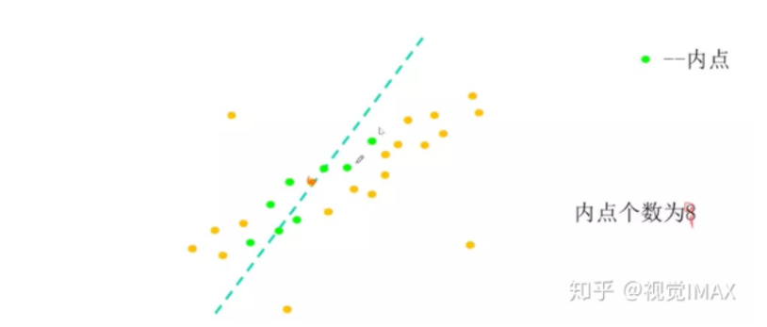
RANSAC
随机采样n个点
对该n个点拟合模型
计算其他点到拟合模型的距离，若距离小于阈值t，则该点也为内点
如果内点个数超过d，则利用所有的内点重新估计模型
重复k次，选择内点最多的模型
https://zhuanlan.zhihu.com/p/45532306

Slide 7
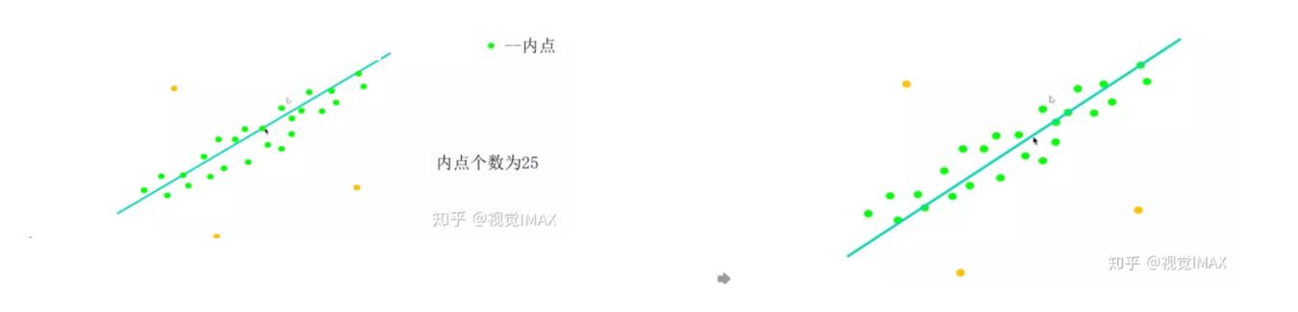
RANSAC
随机采样n个点
对该n个点拟合模型
计算其他点到拟合模型的距离，若距离小于阈值t，则该点也为内点
如果内点个数超过d，则利用所有的内点重新估计模型
重复k次，选择内点最多的模型
https://zhuanlan.zhihu.com/p/45532306

Slide 8
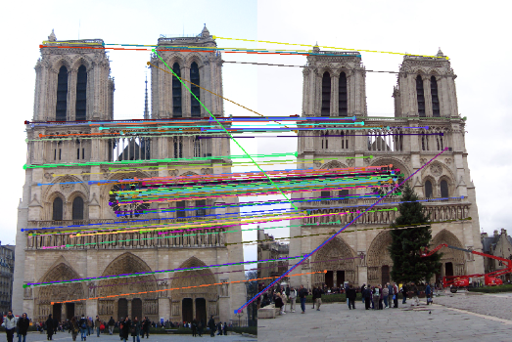
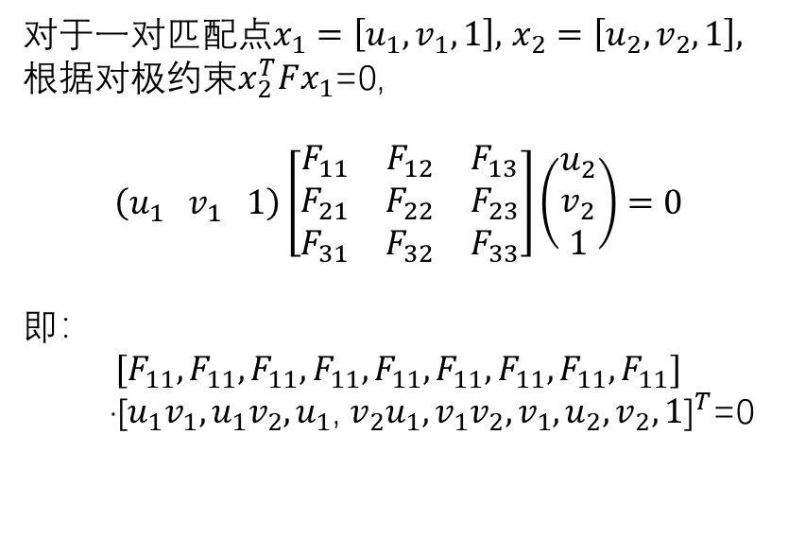
RANSAC筛选外点
对于一对匹配点$x_{1}=\left[u_{1},v_{1}, 1\right],$ $x_{2}=\left[u_{2},v_{2}, 1\right],$
根据对极约束$x_{2}^{T}Fx_{1}$=0,
$$\left(u_{1} v_{1} 1\right)\left[\begin{matrix}F_{11} & F_{12} & F_{13} \\ F_{21} & F_{22} & F_{23} \\ F_{31} & F_{32} & F_{33}\end{matrix}\right]\left(\begin{matrix}u_{2} \\ v_{2} \\ 1\end{matrix}\right)=0$$
即：
$$[F_{11},F_{11},F_{11},F_{11},F_{11},F_{11},F_{11},F_{11},F_{11}]$$
${ \text{·[}u_{1}v_{1},u_{1}v_{2},u_{1}\text{, }v_{2}u_{1},v_{1}v_{2},v_{1},u_{2},v_{2},1\text{]}}^{T}$=0
八点法求解：https://blog.csdn.net/kokerf/article/details/72630863

Slide 9
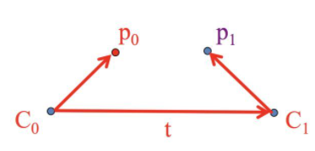
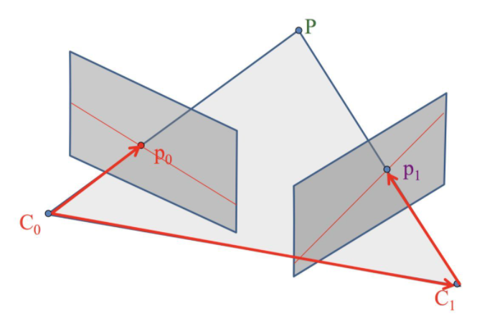
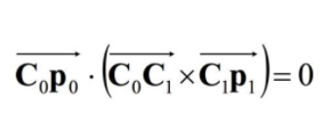
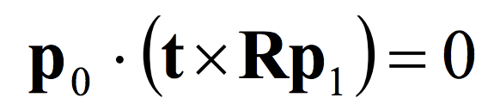
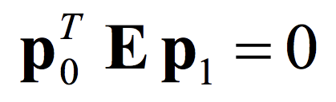
对极约束
Ref:https://www.sohu.com/a/273547052_100007727

